Slide 1






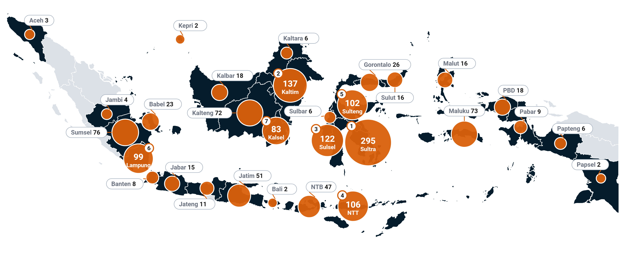
01 Situasi
02 Operasi
Peta Hotspot untuk Pengendalian dan Penanganan Karhutla 2026
Terbanyak di Sulawesi Tenggara (295 titik). Total: 1.454 titik, 5.815 ha terbakar (8 Nov), 434 ha belum padam
HOTSPOT
1.454 titik
FIRESPOT
350 titik
LUAS TERBAKAR
5.815 ha
BELUM PADAM
434 ha
PROVINSI
HOTSPOT
(titik)
FIRESPOT
(titik)
LUAS TERBAKAR
(ha)
BELUM PADAM
(ha)
1
Sulawesi Tenggara
295
86
662
99
2
Kalimantan Timur
137
43
516
56
3
Sulawesi Selatan
122
21
319
10
4
Nusa Tenggara Timur
106
18
224
6
5
Sulawesi Tengah
102
22
195
2
6
Lampung
99
15
182
35
7
Kalimantan Selatan
83
41
184
81
8
Sumatera Selatan
76
22
349
14
9
Maluku
73
13
370
39
10
Kalimantan Tengah
72
45
1.103
56
Ukuran lingkaran sebanding jumlah hotspot
Provinsi dengan hotspot
Tanpa hotspot
Sumber: GIS BNPB, satelit NASA FIRMS (VIIRS dan MODIS), 9 Nov 2026 18.00 WIB; luas terbakar hari utuh 8 Nov
© 2026 Badan Nasional Penanggulangan Bencana
1

Slide 2

















01 Situasi
02 Operasi
Penanganan dan Pengendalian Karhutla per Tanggal 9 November 2026
6 provinsi teratas; ±741 ha (52 persen) dari ±1.433 ha api 6 Nov padam pada 8 Nov, belum padam 9 Nov ±208 ha
HOTSPOT (titik)
FIRESPOT (titik)
LUAS TERBAKAR (ha)
BELUM PADAM (ha)
PROVINSI
7 Nov
8 Nov
9 Nov
7 Nov
8 Nov
9 Nov
6 Nov
7 Nov
8 Nov
7 Nov
8 Nov
9 Nov
Sulawesi Tenggara
16 SEDANG
RINGAN 2,6 MM
351
312
295
100
104
86
373
623
662
101
201
99
▲60%
▼11%
▼5%
▲245%
▲4%
▼17%
▼29%
▲67%
▲6%
▼8%
▲99%
▼51%
Kalimantan Timur
15 BAIK
RINGAN 5,5 MM
310
222
137
120
93
43
317
570
516
166
234
56
▲125%
▼28%
▼38%
▲26%
▼22%
▼54%
▼58%
▲80%
▼9%
▼21%
▲41%
▼76%
Sulawesi Selatan
30 SEDANG
RINGAN 3,2 MM
95
158
122
18
19
21
110
137
319
27
23
10
▲73%
▲66%
▼23%
▲20%
▲6%
▲11%
▼56%
▲25%
▲133%
▼7%
▼15%
▼57%
Nusa Tenggara Timur
16 SEDANG
RINGAN 3,4 MM
185
122
106
17
11
18
210
347
224
27
21
6
▲62%
▼34%
▼13%
▲183%
▼35%
▲64%
▼44%
▲65%
▼35%
0%
▼22%
▼71%
Sulawesi Tengah
12 BAIK
RINGAN 7,5 MM
196
89
102
77
27
22
323
385
195
97
46
2
▲14%
▼55%
▲15%
▲15%
▼65%
▼19%
▼10%
▲19%
▼49%
▲7%
▼53%
▼96%
Lampung
30 SEDANG
RINGAN 2,1 MM
51
84
99
11
28
15
100
108
182
21
46
35
▼20%
▲65%
▲18%
▲175%
▲155%
▼46%
▲5%
▲8%
▲69%
▲119%
▼24%
Jumlah 6 provinsi
1.188
987
861
343
282
205
1.433
2.170
2.098
439
571
208
naik dari hari sebelumnya
turun dari hari sebelumnya
tanpa pembanding
PM2.5 berbahaya
PM2.5 tidak sehat
hujan 24 jam s.d. 9 Nov 12.00
Sumber: GIS BNPB, NASA FIRMS 9 Nov 18.00 WIB; luas terbakar hari utuh 8 Nov; PM2,5 CAMS 8 Nov; hujan model Open-Meteo, kelas BMKG
© 2026 Badan Nasional Penanggulangan Bencana
2

Slide 3





















01 Situasi
02 Operasi
Operasi Penanganan Karhutla per Tanggal 9 November 2026
71.878 personel darat, 43 armada udara, dan OMC di 1 provinsi dengan hujan di 5 provinsi
PENANGANAN
PERSONEL PER PROVINSI
71.878
24
19
Kalteng
16.387 23%
Riau
14.837 21%
Kalbar
14.458 20%
personel darat
heli water bombing
pesawat patroli/OMC
Sumsel
12.285 17%
Kalsel
7.927 11%
Jambi
5.984 8%
MODIFIKASI CUACA
ARMADA UDARA
9 Nov
43 unit
19 patroli/CASA/OMC
24 heli water bombing
OMC DAN HUJAN
8 Nov
1 dari 1 provinsi hujan
PROVINSI
SASARAN OMC
HASIL
Kalimantan Tengah
3
7
10 unit
Kalimantan Tengah
Seruyan, Kotawaringin Barat
HUJAN RINGAN
Sumatera Selatan
4
4
8 unit
di Sukamara, Lamandau, dll.
Kalimantan Barat
2
5
7 unit
SEMAI OMC
8 Nov
1 sortie, 1.000 kg
PROVINSI
NaCl
HASIL
Kalimantan Selatan
3
3
6 unit
Kalimantan Tengah
1.000 kg
HUJAN RINGAN
Jambi
2
3
5 unit
1 sortie
di Sukamara, Lamandau, dll.
Riau
1
1
2 unit
Papua Selatan
2
2 unit
Sulawesi Tenggara
1
1 unit
Maluku Utara
1
1 unit
Papua Barat Daya
1
1 unit
1
Sumber: Laporan Penanganan Karhutla Satgas, 9 Nov 2026 (kegiatan 8 Nov 2026)
© 2026 Badan Nasional Penanggulangan Bencana
3

